Slide 1
Пилотная площадка по вопросам развития государственного-общественного управления образованием Ханты-Мансийского автономного округа-Югры
Муниципальное дошкольное образовательное автономное учреждение города Нефтеюганска «Детский сад № 9»

Slide 2
Реализуемая модель: «Активизация родительской общественности как условие повышения качества дошкольного образования»
МЕРОПРИЯТИЯ
Создание условий для распространения моделей ГОУ образованием ХМАО-Югры
Обучение и повышение квалификации педагогических и управленческих работников системы образования по ГОУ образованием

Slide 3
Информационная открытость пилотной площадки
Адрес: 628311, РФ, Тюменская область ХМАО-Югра,
г. Нефтеюганск, 14 микрорайон, здание 43
8 (3463) 237-201, факс 237-103
эл. адрес: dou09_ugansk@mail.ru
Директор: Кузьмина Анна Анатольевна
Сайт ОО http://www.ugansk-dou9.narod.ru/
Публичный доклад
http://ugansk-dou9.narod.ru/index/publichnyj_doklad/0-7
Клуб Школлеги «Семь цветов радуги» Файзуллина Р.А.
http://shkollegi.ru/clubs/138/posts/

Slide 4
Социальные партнеры:
Детский сад
МБОУ
«СОШ № 13»
МБОУ
ДДТ
Театр-кукол
МБОУ ДОД
ДСЮШ
Городская
Центральная
библиотека

Slide 5
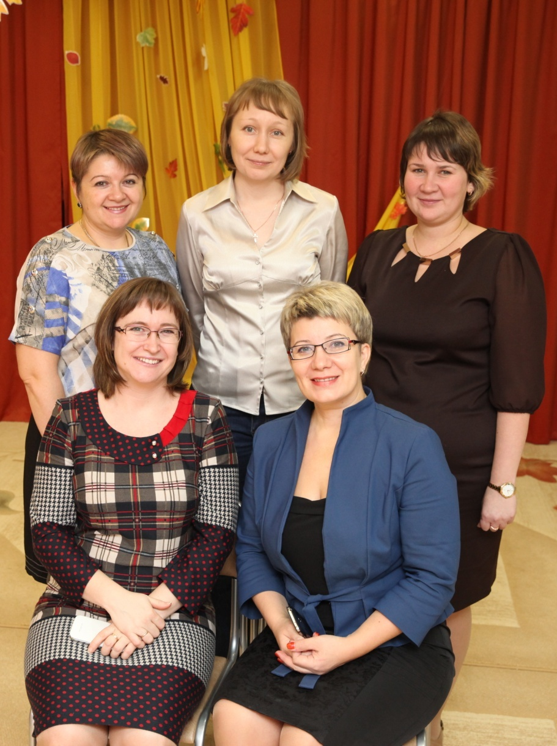
Команда тьюторов
Кузьмина Анна Анатольевна
Директор МДОАУ «Детский сад № 9»
Фаткуллина Альбина Булатовна
воспитатель
Шенгеля Евгения
Сергеевна
воспитатель
Гурьева Ольга
Валериевна
Заместитель директора по ВМР
Малышева Наталия
Ивановна
Учитель –логопед
Председатель профкома
Файзуллина Регина
Анатольевна
Педагог-психолог

Slide 6
Локальные нормативные акты обеспечивающие государственный характер управления ОО
Региональный уровень
Муниципальный уровень
Приказ № 415 от 16 апреля 2014 г. «Об утверждении Плана-графика («дорожной карты») реализации мероприятий Федеральной целевой программы развития образования на 2011-2015 годы в Ханты-Манскийском автономном округе –Югре на 2014-2015 годы
Приказ №597 от 15.05.2014 г. «О присвоении статуса пилотных площадок по вопросам развития государственно-общественного управления образованием образовательным организациям, расположенным на территории Ханты-Мансийского автономного округа-Югра
Приказ № 198 от 20.05.2014 «О деятельности пилотной площадки по вопросам развития государственно-общественного управления образованием образовательным организациям, расположенным на территории Ханты-Мансийского автономного округа – Югры в муниципальном дошкольном образовательном автономном учреждении города Нефтеюганска «Детский сад № 9»,
Положение о пилотной площадке по вопросам развития государственно-общественного управления образованием в Муниципальном дошкольном образовательном автономном учреждении города Нефтеюганска «Детский сад № 9»
«Дорожная карта» пилотной площадки по вопросам развития государственно-общественного управления образованием в муниципальном дошкольном образовательном автономном учреждении города Нефтеюганска «Детский сад № 9»

Slide 7
Практика разработки и реализации проектных инициатив в обеспечении институциональной модели государственно-общественного управления образованием
Приоритетные направления программы развития образовательной организации
Здоровьесбережение
«Детский сад Здоровья» в условиях северного региона.
Цель: повышение эффективности здоровьеориентированной деятельности в ДОУ путем организации здоровьесберегающего образовательного процесса.

Slide 8
Практика разработки и реализации проектных инициатив в обеспечении институциональной модели государственно-общественного управления образованием
Реализуемые проекты:
1. «Создание здоровьесберегающей среды ДОУ»
2. Детско-родительский клуб «Светлячок»
3. Родительский клуб «Первоклассные родители»
4. Модель психолого-педагогического сопровождения образовательного процесса в соответствии ФГОС ДО
5. «Мы наследники нефтяного края»

Slide 9
Здоровьесберегающая среда ДОУ
Цель: повышение эффективности здоровьеориентированной деятельности в ДОУ путем организации здоровьесберегающего педагогического процесса, соответствующего возрастным и индивидуальным возможностям ребенка, использующего адекватные технологии развития и воспитания, способствующего усвоению детьми ценностей здоровья и здорового образа жизни.
ПРОЕКТЫ:
«Здоровьесберегающая среда»
Цель: Создание модели здоровьесберегающей среды.
«Обучение здоровью»
Цель: Воспитание культуры здоровья, формирование навыков его самооценки и коррекции, способов сохранения и укрепления.
Здоровьесберегающие технологии
Цель: Повышение качества образования без ущерба для здоровья воспитанников .
«Мониторинг здоровья»
Цель: Создание системы непрерывного наблюдения, измерения и оценки состояния здоровья участников образовательного процесса.
«Единство» включение родительской общественности в образовательную деятельности
Цель: Создание единого воспитательного пространства с ориентацией на общечеловеческие ценности: Человек. Здоровье. Семья. Культура. Творчество.
«Музыка. Ритм. Здоровье.»
Цель: развитие музыкально-ритмических способностей посредством здоровьесберегающих технологий воспитанников старшего дошкольного возраста.
Нетрадиционное оборудование как средство здоровьясбережения воспитанников
Цель: создание развивающей среды посредством внедрения нестандартного оборудования.

Slide 10
Детско-родительский клуб «Светлячок»
Цель:
Повысить уровень психолого-педагогической
компетентности родителей в вопросах развития и образования,
охраны и укрепления здоровья детей.
Задачи:
создать условия развития ребенка, открывающие возможности для его позитивной социализации, его личностного развития, развития инициативы и творческих способностей на основе сотрудничества со взрослыми и сверстниками и через соответствующие возрасту виды деятельности.
формировать психолого-педагогическое просвещение родителей.
формировать адаптационные механизмы у детей в возрасте с 2 до 3 лет к условиям ДОУ.

Slide 11
Родительский клуб «Первоклассный родитель»
ЦЕЛЬ:
Формирование родительской компетентности в области психологической готовности детей к школе
ЗАДАЧИ:
Расширение диапазона знаний о психологической готовности к школе у родителей детей 6-7 лет.
Снижение уровня ситуативной тревоги у родителей по поводу предстоящего перехода детей в школу.
Формирование мотивационного компонента готовности к школе у детей 6-7 лет.
Ожидаемый результат:
Адекватная оценка возможностей и способностей ребенка родителями
Эмоциональная готовность родителя к поступлению ребенка в школу
Родитель активный участник образовательных отношений.
Родитель-эксперт в оценке качества дошкольного образования

Slide 12
Модель психолого-педагогического сопровождения образовательного процесса в соответствии ФГОС ДО
ЦЕЛЬ:
Разработка и реализация модели психолого-педагогического сопровождения участников образовательных отношений в соответствии федерального государственного образовательного
стандарта дошкольного образования
ЗАДАЧИ:
Проанализировать практический опыт психолого-педагогического сопровождения участников образовательных отношений дошкольного учреждения.
Повысить профессиональные умения педагогов при организации взаимодействия с родителями (актуализация социально-психолого-педагогических навыков, использование элементов техники фасилитации в работе с родителями).
Повысить психолого-педагогическую культуру родителей в вопросах развития, воспитания и сохранности здоровья ребенка.
Сформировать активную позицию родителей, актуализирующую полученные психолого-педагогические знания, помогающую им раскрыть свои потенциальные образовательные возможности.
Повысить степень включенности родителей в образовательные отношения в качестве полноправного участника, эксперта в оценке качества дошкольного образования.

Slide 13
Мероприятия по созданию условий для распространения моделей ГОУ образованием ХМАО-Югра
Мы наследники нефтяного края
Цель:
Способствовать социально-личностному развитию ребёнка, формировать общечеловеческие ценности через ознакомление с родным краем, городом и приобщение к культурной сообразности нефтедобывающей отрасли.
Задачи:
Воспитывать основы социально-нравственной сферы чувств, представлений.
Развивать умение взаимодействовать и сотрудничать со сверстниками и взрослыми в различных ситуациях общения
Формировать и углублять знания детей о крае и людях, профессия и труд которых прославил наш город.
Познакомить детей с особенностями профессий людей нефтяной промышленности.
Познакомить и расширить знания об истории возникновения города Нефтеюганска.
Прививать детям устойчивый интерес к познанию жизни, культуре и профессиональной деятельности людей родного края.
Пути решения:
Распространение опыта через СМИ репортаж на местном телевидение «ЮГАНСК»
Участие в конкурсах различного уровня:
публикация на сайтах: «Маам.ru»,
«Дошкольник.ru»,
«Детские сады Тюменской области»,
«Форум ин-ку»
Общероссийский конкурс: «Гелиос»,
Всероссийские конкурсы: «Арт-талант», «Сто-талантов»
Журнал «Лови Момент»
На сайте «ШКОЛЛЕГИ» – клуб «Семь цветов радуги в ДОУ № 9 города Нефтеюганска»

Slide 14
Мероприятия по обучению и повышению квалификации педагогических и управленческих работников системы образования по ГОУ образованием
Стажировочные мероприятия с применением дистанционного обучения в системе Moodle
«Реализация принципов ГОУ образованием в условиях введения ФГОС ДО»
«Активизация родительской общественности как условие повышения качества дошкольного образования»
Цель: диссеминация инновационного опыта по реализации принципов ГОУ образованием в условиях введения ФГОС ДО.
Задачи:
Познакомить с инновационным опытом реализации принципов ГОУ образованием в условиях введения ФГОС ДО
Обеспечить пробы стажера.
Цель: диссеминация инновационного опыта по реализации принципов ГОУ образованием.
Задачи:
Познакомить с инновационным опытом реализации принципов государственно-общественного управления образованием;
Обеспечить пробы стажера.
Форма обучения – заочная (с использованием дистанционных технологий). Объем - 24 часа.

Slide 15
Мероприятия по обучению и повышению квалификации педагогических и управленческих работников системы образования по ГОУ образованием
Алгоритм регистрации на стажировку
Алгоритм регистрации на Сетевом сообществе «Школлеги»
Зайти на сайт http://iro86.ru:
Выбрать на главной странице раздел «ФЦПРО»;
В меню раздела «ФЦПРО» выбрать позицию «Программы повышения квалификации»;
Из предложенного списка курсовых мероприятий выбрать тему «Развитие государственно-общественного управления образованием»;
Изучить предложенную информацию: учебно-тематический план, расписание, режим доступа на вебинар;
Записаться на стажировку, заполнив электронную анкету в позиции «Отправить заявку на обучение (анкета)».
Регистрация в «Школлегах» возможна только для работников образовательных учреждений и осуществляется по именным приглашениям.
Перейти на ресурс сетевого сообщества педагогов «Школлеги» по ссылке: http://shkollegi.ru/
Нажать «Зарегистрируйтесь, если вы тут впервые»
В ячейку «Код активации» ввести один из кодов приглашения, указанных в таблице (приложение 2) (Ввод кода активации выполняется один раз).
В ячейку «Электронная почта» ввести адрес личной электронной почты.
Нажать «Зарегистрироваться».
На указанный Вами адрес электронной почты придет пароль для входа в сетевое сообщество «Школлеги».
Для входа в «Школлеги» перейти по ссылке: http://shkollegi.ru/
Ввести указанный при регистрации адрес электронной почты и пароль.

Slide 16
Ожидаемые результаты
Создана и реализуется модель государственно-общественного участия в управлении образованием, обеспечивающая современное качество и экономическую эффективность дошкольной организации.
Сформированы профессиональные компетенции руководителей дошкольного учреждения и педагогов в области государственно-общественного управления образованием.
Разработана система оценки качества образования в МДОАУ «Детский сад №9» родительской общественностью.
Организована диссеминация инновационного опыта МДОАУ «Детский сад № 9» в области государственно-общественного управления образованием на муниципальном, региональном, федеральном уровне.

